Slide 1
Moderasi beragama dalam penguatan wawasan kebangsaan Oleh : drs, andi hariyadi, m.pd.I sekretaris fkub kota surabaya

Slide 2
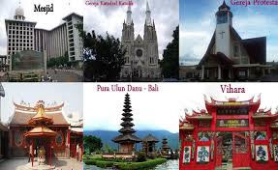
AGAMA YANG DIAKUI PEMERINTAH :
.
Islam
2. Kristen
3. Katolik
4. Hindu
5. Budha
6. Kong Hucu

Slide 3
KERAGAMAN INDONESIA
Luas Wilayah
Daratan : 1,922.570 Km2
b. Lautan : 3.257.483 Km2
2. Pulau : 17.001 (BPS 2022)
3. Kelompok Etnik : 300, Suku : 1.340 (B{S 2010)
4. Penduduk : 275,77 Juta (BPS 2022)
5. Bahasa Daerah : 720 bahasa

Slide 4
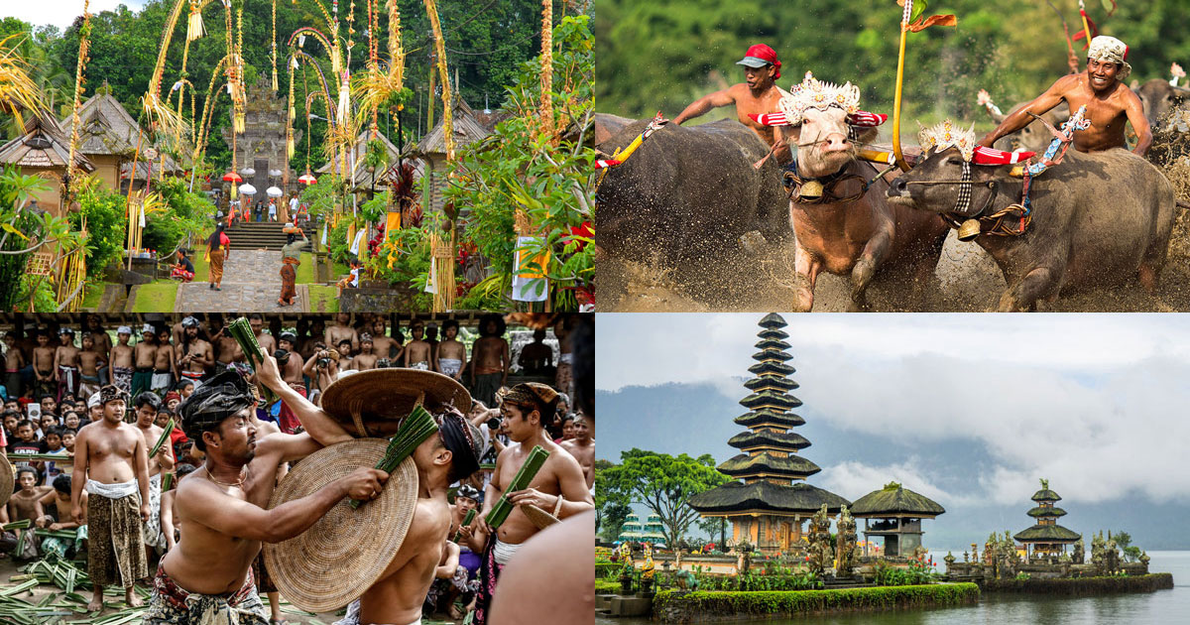
Manfaat menghargai keragaman bangsa
Membuka Sudut Pandang
2. Menerima dari nilai nilai lain yang positif
3. Memperkuat Rasa Nasionalisme
4. Memperkuat Tali Persaudaraan
5. Terjaga Persatuan Indonesia
6. Melestarikan Budaya Bangsa
7, Kehidupan yang rukun, damai dan
sejahtera

Slide 5
Arti dan Memaknai moderasi beragama:
Arti Moderasi : pengurangan kekerasan; penghindaran keekstreman (KBBI)
2. Memaknai Moderasi Beragama :
Tawasuth : mengambil jalan tengah dari realitas
b. tawazun: menjunjung tinggi keadilan
c. i’tidal: sikap lurus dan tegas dalam menyikapi setiap kebaikan
d. tasamuh atau toleransi,
e. musawah atau egaliter (setara), dalam hidup ini
f. Musyawarah
Rektor Universitas Islam Negeri (UIN) Raden Intan Lampung, Prof Wan Jamaluddin Z MAg PhD,

Slide 6
BATASAN MODERASI BERAGAMA
Menghormati dan Menghargai
Keyakinan, Kepercayaan agama dan
ritual ibadahnya, bukan Sinkritisme.
Menghargai bukan Memusuhi
Rukun dan Mampu Kerjasama dalam aspek sosial kemasyrakatan dan kemanusiaan.
Merangkul bukan Memukul

Slide 7
SIKAP Beragama :
Mencerahkan :
Spiritual yang sempurna
2. Berakhlaq Mulia, Keteladanan
3. Tegur Sapa, Peduli terhadap sesama
4. Konstruktif. Inklusif
Membahayakan : Agama jadi Bencana
Klaim Kebenarannya
2. Ketaatan Buta pada Pimpinan
3. Merindukan zaman Ideal
4. Membenarkan segala cara
5. Seruan Perang Suci
6. Distruktif, Eklusif

Slide 8
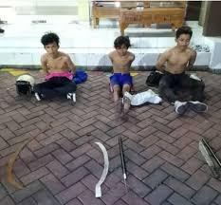
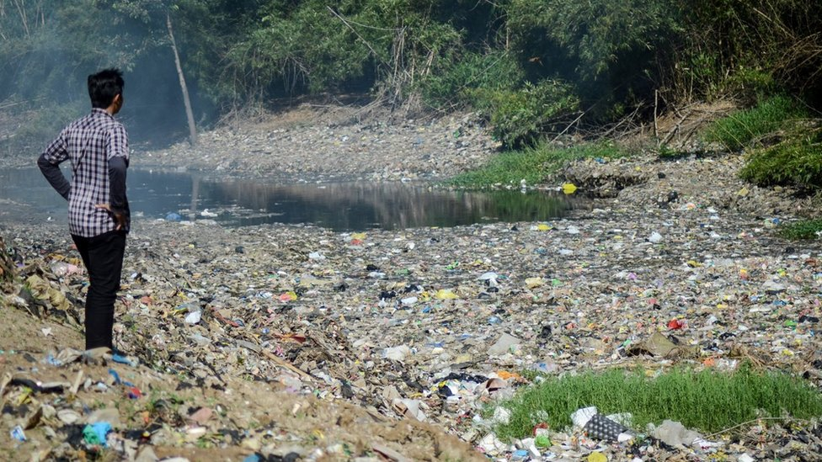
PROBLEMATIKA DISEKITAR KITA
Kemiskinan
2. Kriminal, Radikal
3. Kekerasan, Tawuran
4. Kesewenangan
5. Penelantaran
6. Ujaran Kebencian,
7. Permusuhan
8. Kekumuhan
9. Kerusakan Lingkungan
10. Media sosial Hoax

Slide 9
BELA NEGARA
UPAYA : BAHAYA
Implementasi Nilai Nilai Pancasila 1. Ketidakadilan
2. Penguatan Pendidikan Karakter 2. Kesenjangan Sosial
3. Gotong Royong dan Persatuan 3. Diskriminasi
4. Budaya Kerukunan dan Kepedulian 4. Disintegrasi
Tegar, Tangguh, Tanggap, Tepat 5. Radikalisasi
6. Musyawarah, Menghormati Pendapat 6. Korupsi
7. Aktif Berpatisipasi di masyarakat 7. Intervensi

Slide 10
Terima kasih
Hargai Keragaman
Bangun Kerukunan
Kuatkan Persatuan

